Slide 1

연구실 주간 보고
2020년 12월 30일
개인 프로젝트
마윤경

Slide 2
# 목차
INDEX
LAST WEEK PLAN
1
지난 주 계획
PROGRESS
& RESULT
2
진행 사항
&결과
PLOBLEMS
3
애로사항
NEXT WEEK PLAN
4
다음 주 계획
LAST WEEK PRESENTATION
5
지난 주 발표 자료

Slide 3
# 지난 주 계획
LAST WEEK
PLAN
구글 스프레드시트에 실시간으로 정보 추가하기

Slide 4
# 진행사항 & 결과
PROGRESS
& RESULT
구글 스프레드시트에 실시간으로 정보 추가하기(완료)

Slide 5
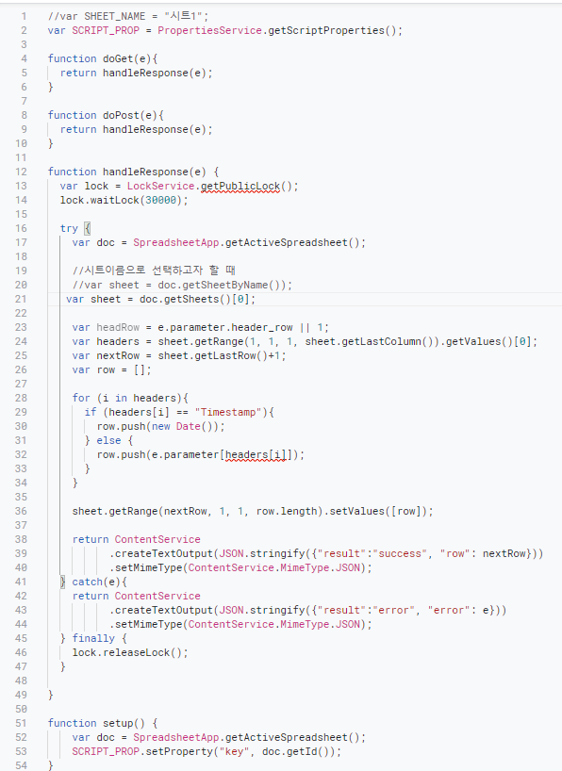
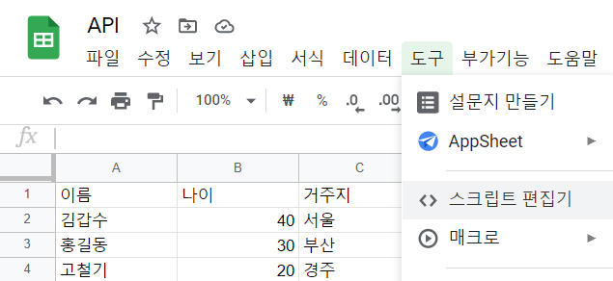
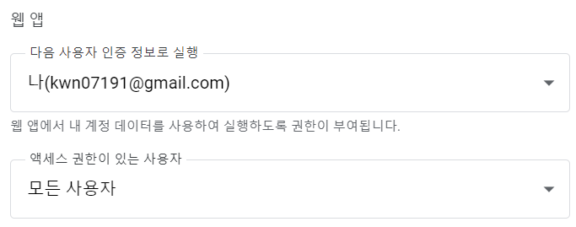
# 상세 내용
구글 스프레드시트

Slide 6
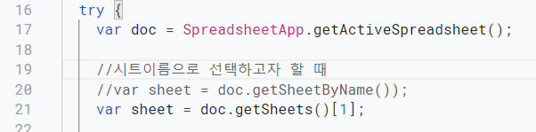
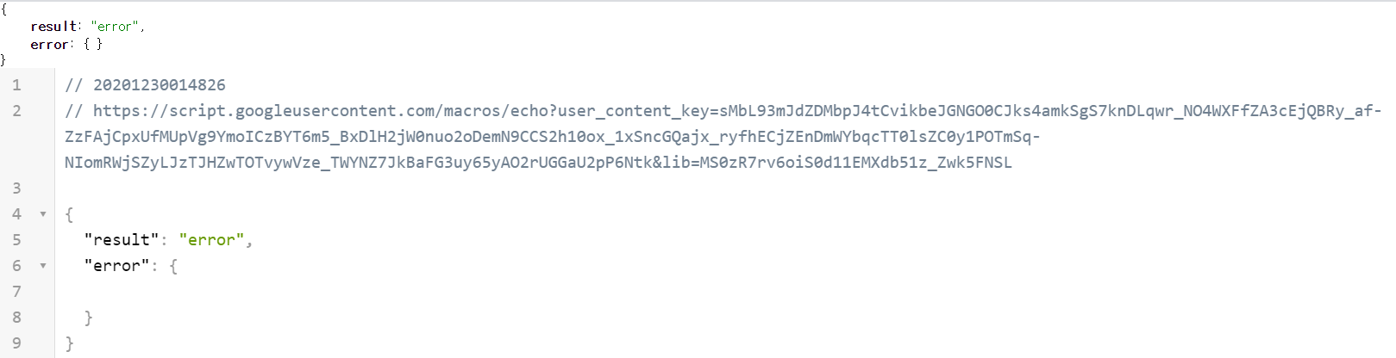
# 상세 내용
구글 스프레드시트
시트가 여러 개일 시 데이터를 넣을 시트가 몇 번째인지 보고, doc.getSheets()[0] 부분의 숫자 변경, index는 0부터 시작

Slide 7
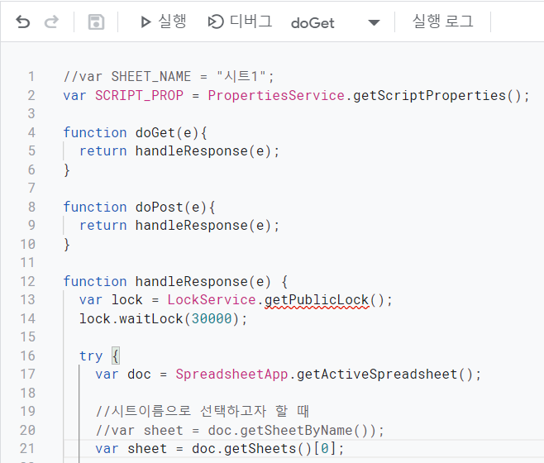
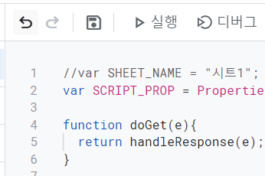
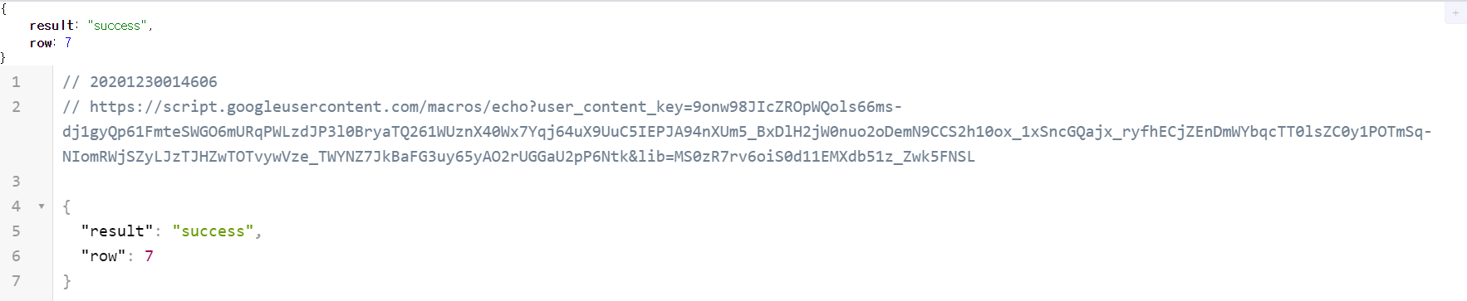
# 상세 내용
구글 스프레드시트

Slide 8
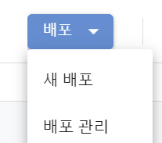
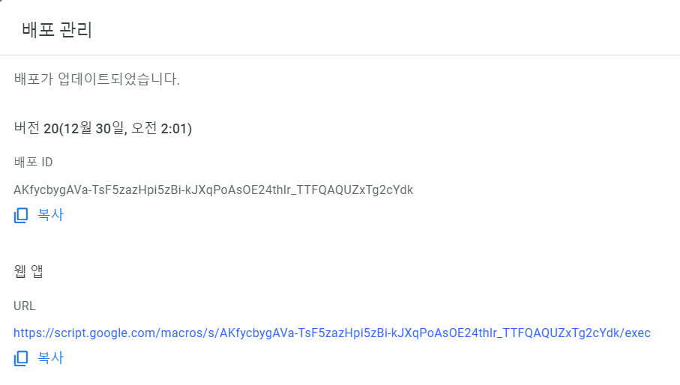
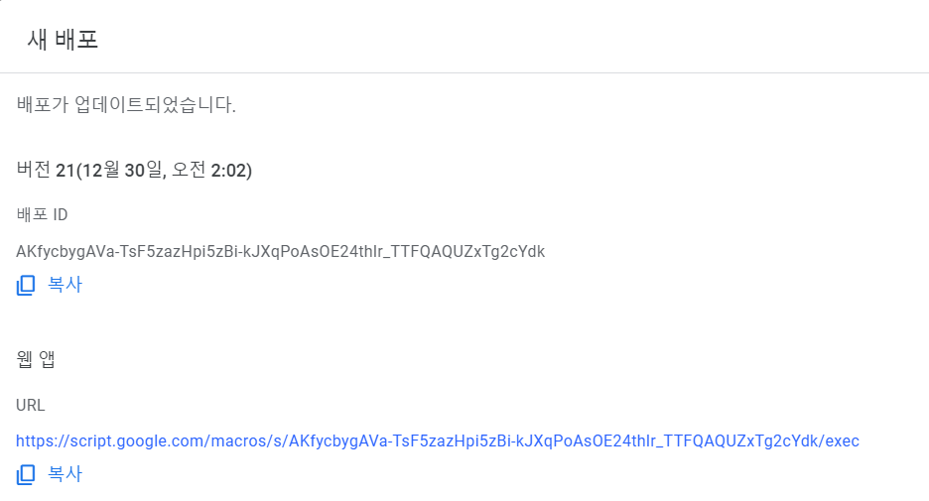
# 상세 내용
구글 스프레드시트

Slide 9
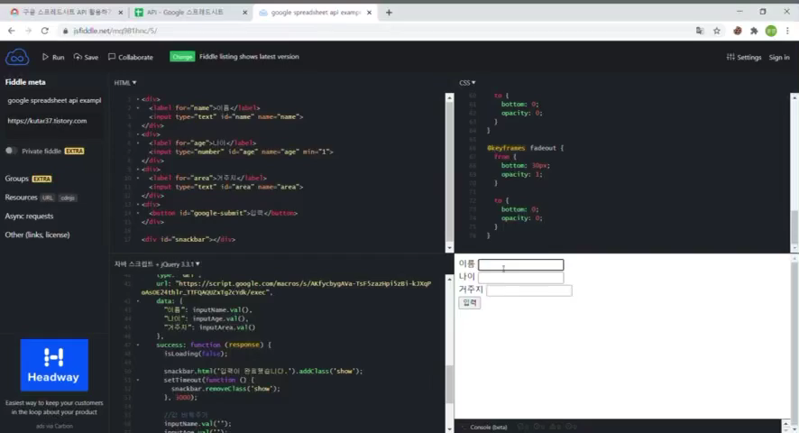
# 상세 내용
구글 스프레드시트

Slide 10
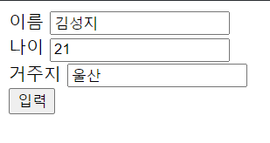
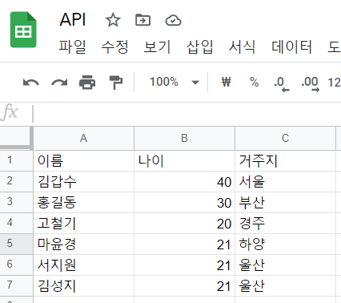
# 상세 내용
구글 스프레드시트

Slide 11
# 애로사항
PROBLEMS

Slide 12
# 다음 주 계획
NEXT WEEK
PLAN

Slide 13
연구실 주간 보고
2020년 12월 23일
개인 프로젝트
마윤경

Slide 14
# 목차
INDEX
LAST WEEK PLAN
1
지난 주 계획
PROGRESS
& RESULT
2
진행 사항
&결과
PLOBLEMS
3
애로사항
NEXT WEEK PLAN
4
다음 주 계획
LAST WEEK PRESENTATION
5
지난 주 발표 자료

Slide 15
# 지난 주 계획
LAST WEEK
PLAN
구글 스프레드시트 API 제공하는지 알아보기
그래프만 URL 공유하여 페이지에 띄우기

Slide 16
# 진행사항 & 결과
PROGRESS
& RESULT
구글 스프레드시트 API 제공하는지 알아보기(완료)
그래프만 URL 공유하여 페이지에 띄우기(완료)

Slide 17
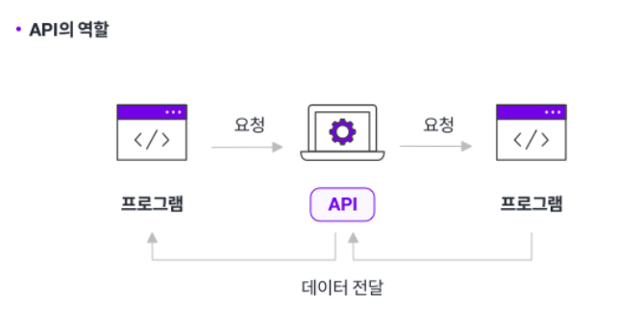
# 상세 내용
API
API
응용 프로그램에서 사용할 수 있도록,
운영 체제나 프로그래밍 언어가 제공하는 기능을 제어할 수 있게 만든 인터페이스
API 역할
1. 서버와 데이터베이스에 대한 출입구 역할 2. 애플리케이션과 기기가 원활하게 통신하게 함 3. 모든 접속 표준화함
API 유형
1) private API
2) public API 3) partner API

Slide 18
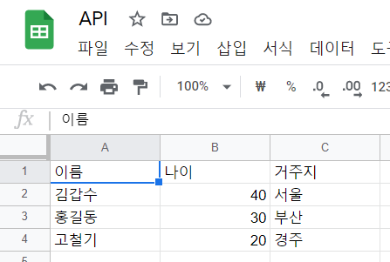
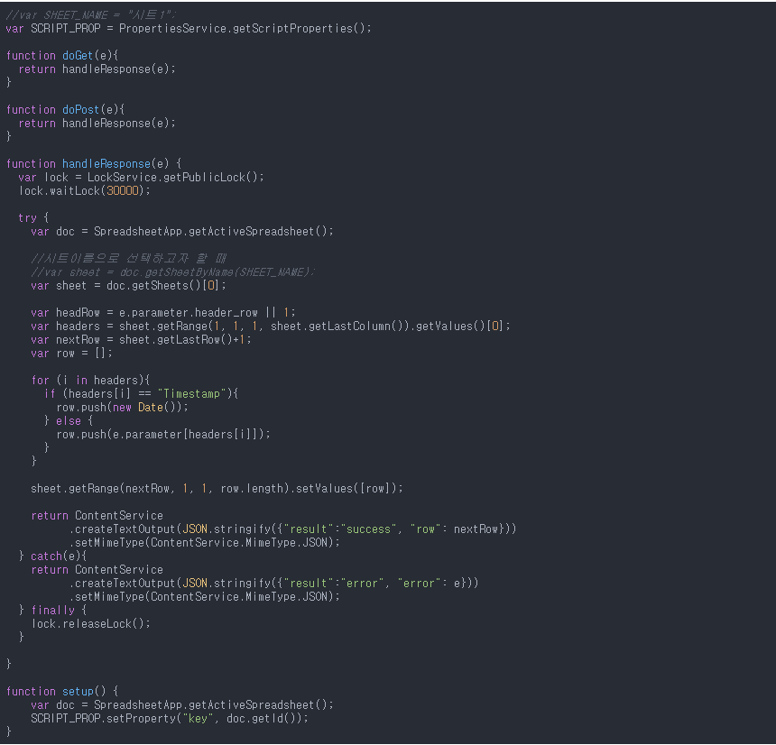
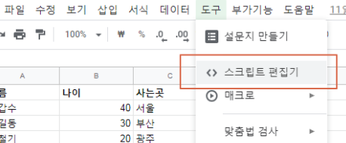
# 상세 내용
구글 스프레드시트

Slide 19
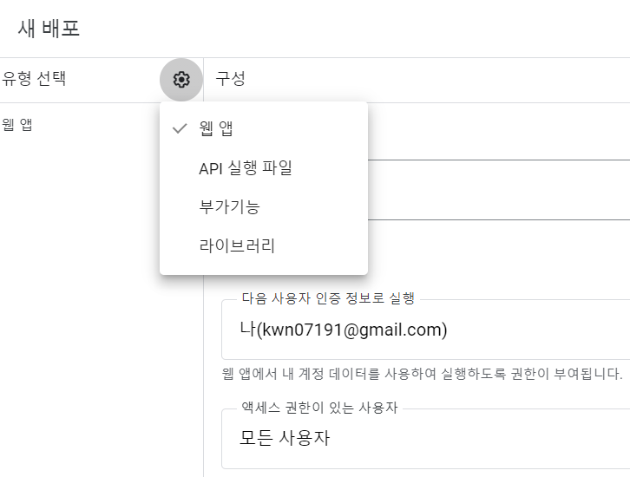
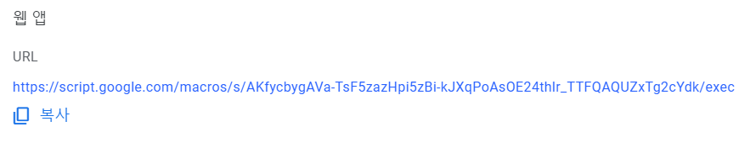
# 상세 내용
구글 스프레드시트

Slide 20
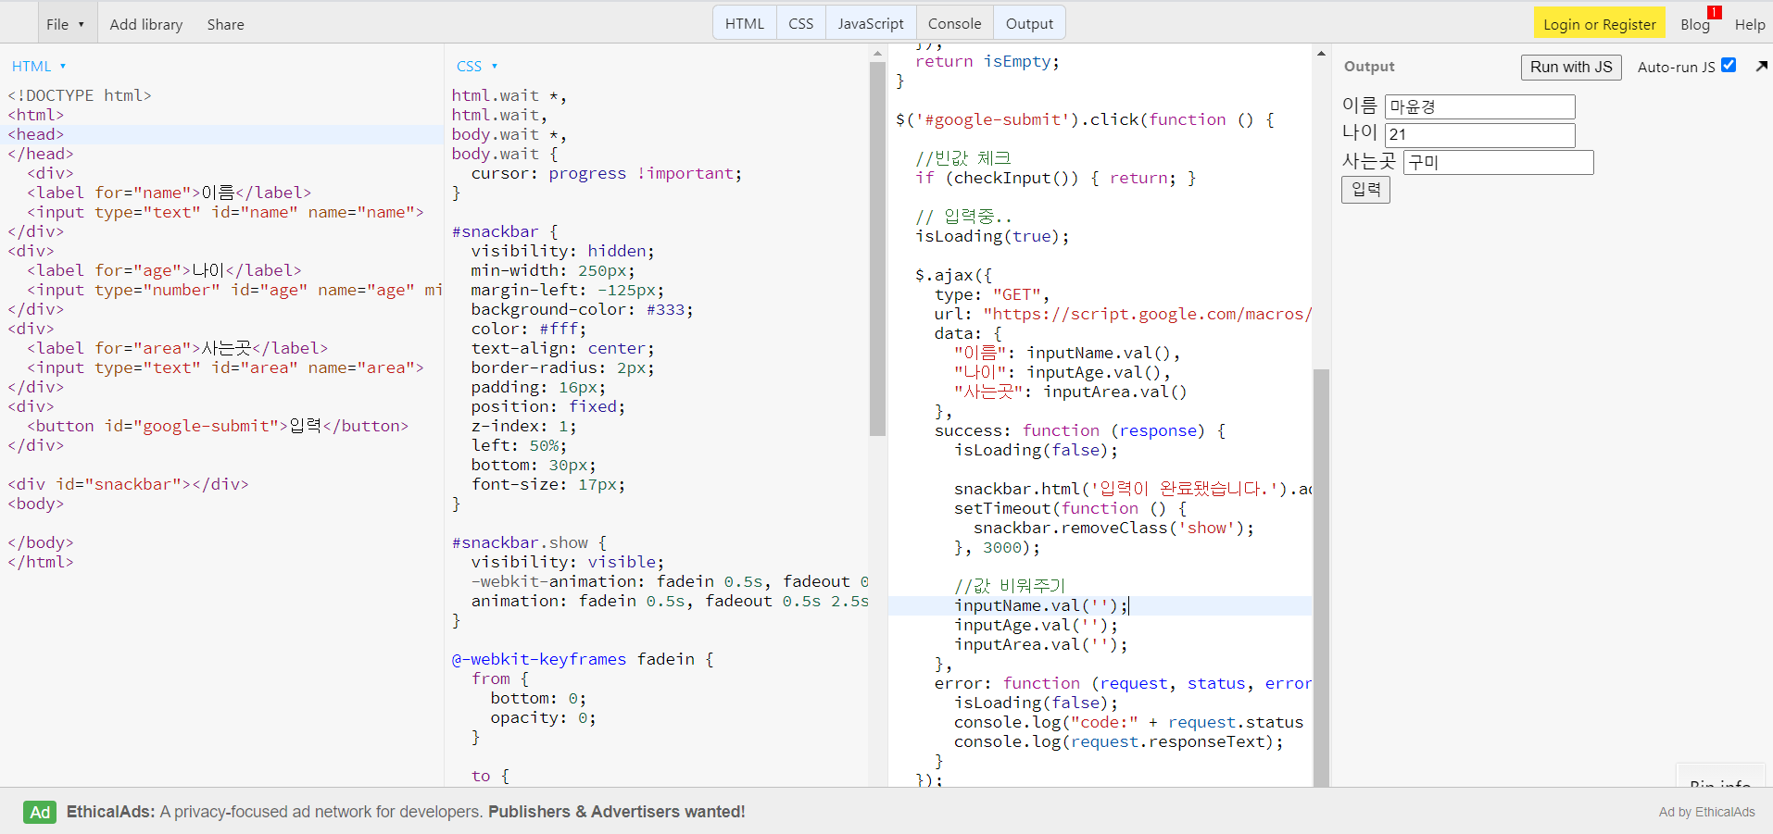
# 상세 내용
구글 스프레드시트

Slide 21
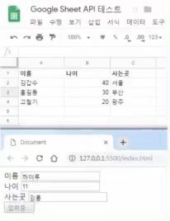
# 상세 내용
구글 스프레드시트

Slide 22
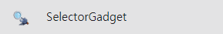
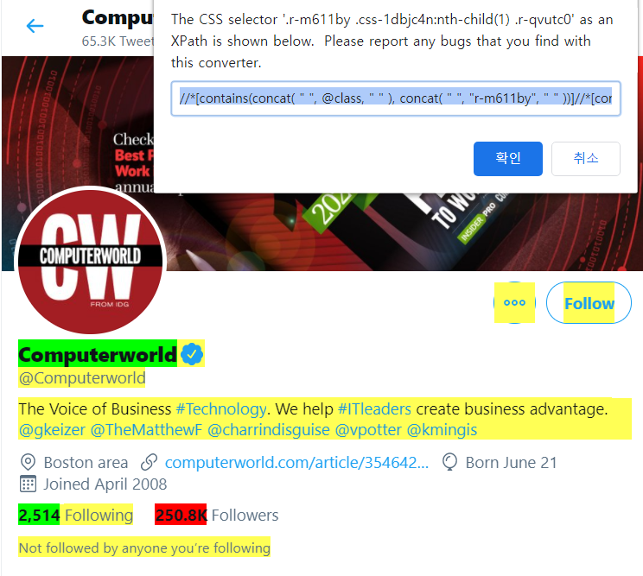
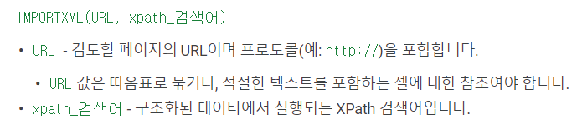
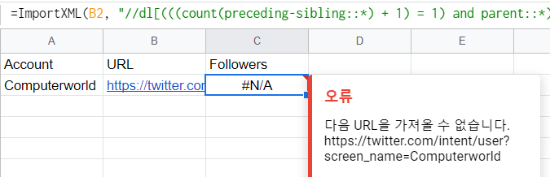
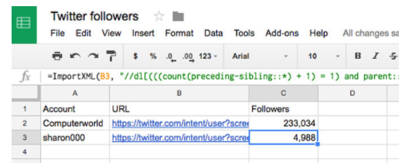
# 상세 내용
구글 스프레드시트
XPath : XML 문서의 특정 요소나 속성에 접근하기 위한 경로를 지정하는 언어

Slide 23
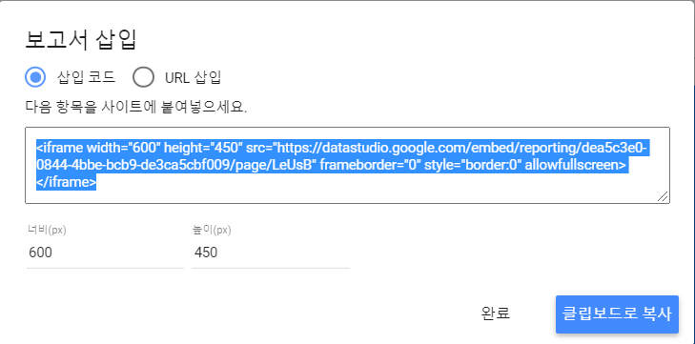
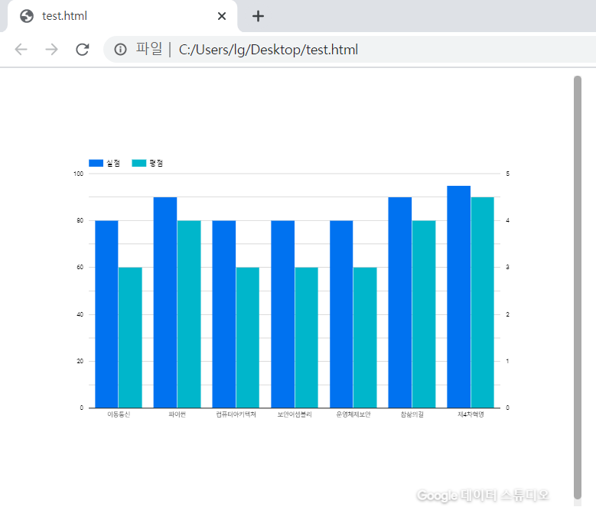
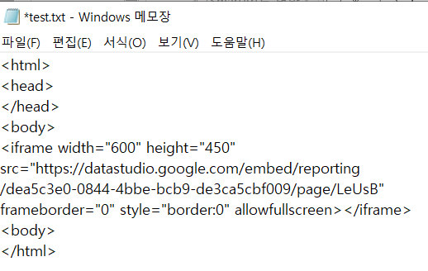
# 상세 내용
구글 데이터 스튜디오

Slide 24


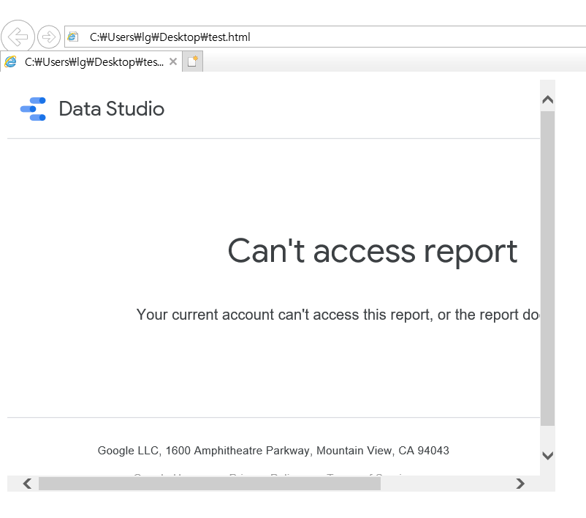
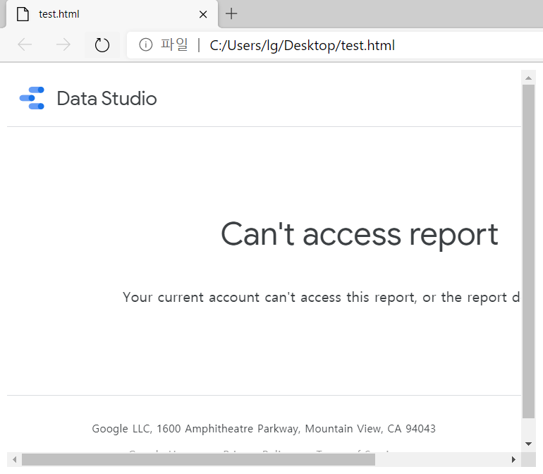
# 상세 내용
구글 데이터 스튜디오

Slide 25
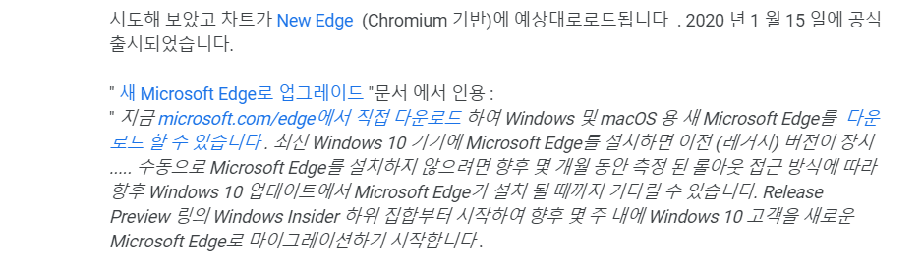
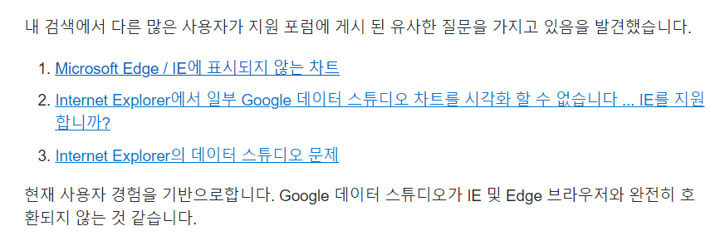
# 상세 내용
구글 데이터 스튜디오

Slide 26


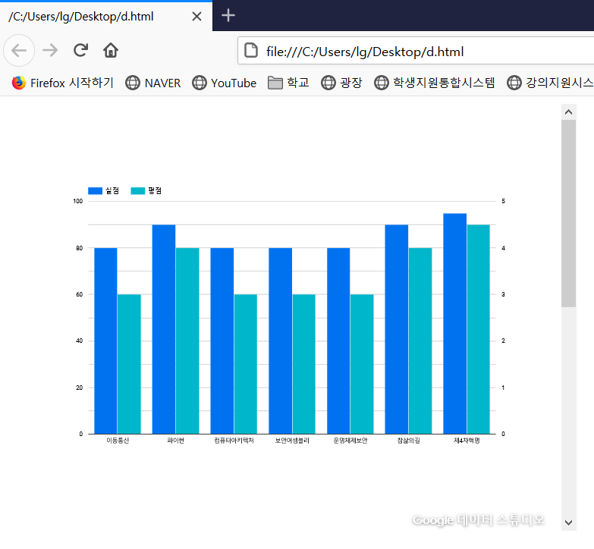
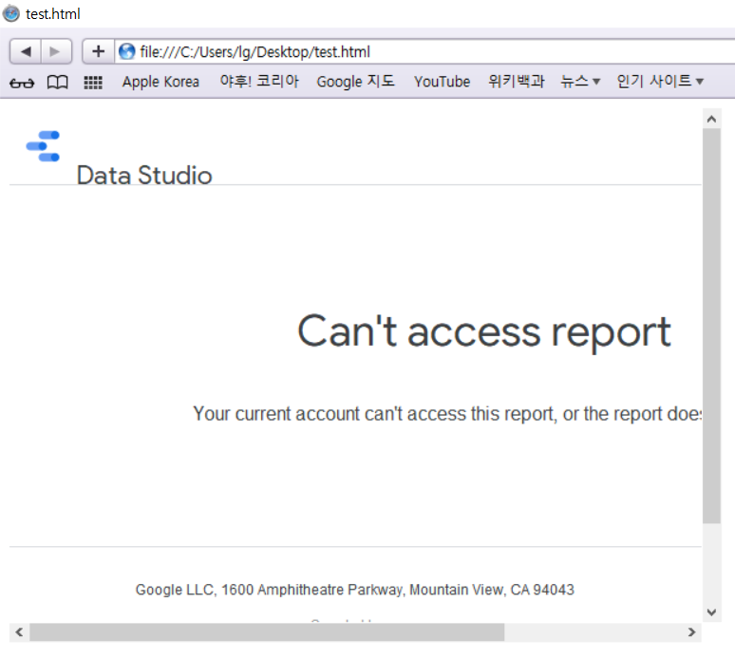
# 상세 내용
구글 데이터 스튜디오

Slide 27
# 애로사항
PROBLEMS

Slide 28
# 다음 주 계획
NEXT WEEK
PLAN

Slide 29
연구실 주간 보고
2020년 12월 11일
마윤경

Slide 30
# 목차
INDEX
LAST WEEK PLAN
1
지난 주 계획
PROGRESS
& RESULT
2
진행 사항
&결과
PLOBLEMS
3
애로사항
NEXT WEEK PLAN
4
다음 주 계획
LAST WEEK PRESENTATION
5
지난 주 발표 자료

Slide 31
# 지난 주 계획
LAST WEEK
PLAN
구글 데이터 스튜디오 연동

Slide 32
# 진행사항 & 결과
PROGRESS
& RESULT
구글 데이터 스튜디오 연동(완료)
구글 스프레드시트에서 성적 표 제작(완료)
스튜디오에 연결하여 그래프 형식으로 업로드(완료)

Slide 33
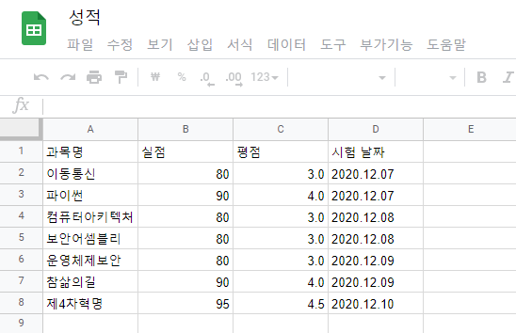
# 상세 내용
구글 스프레드시트
[그림1] – 구글 스프레드시트

Slide 34
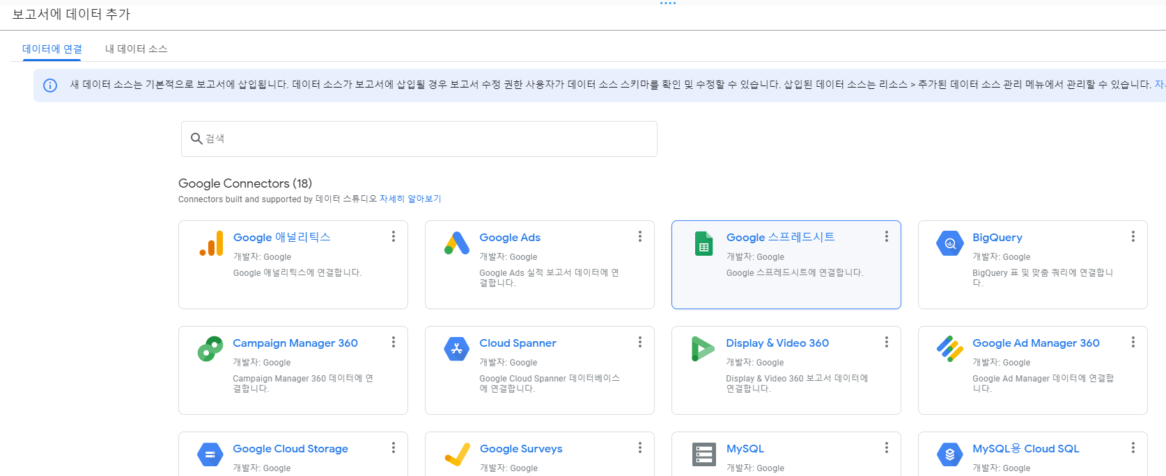
# 상세 내용
데이터 연결
[그림2] – 데이터 연결

Slide 35
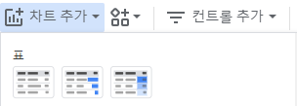
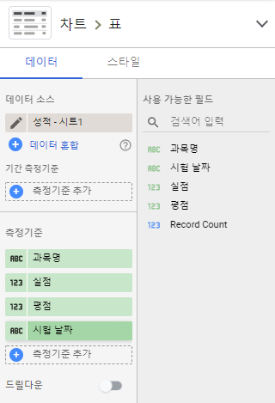
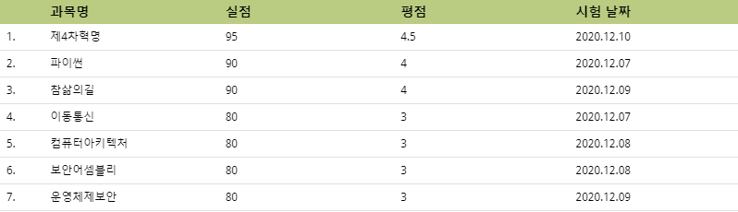
# 상세 내용
구글 데이터 스튜디오
[그림3] – 구글 데이터 스튜디오 표
[그림4] – 데이터 설정

Slide 36
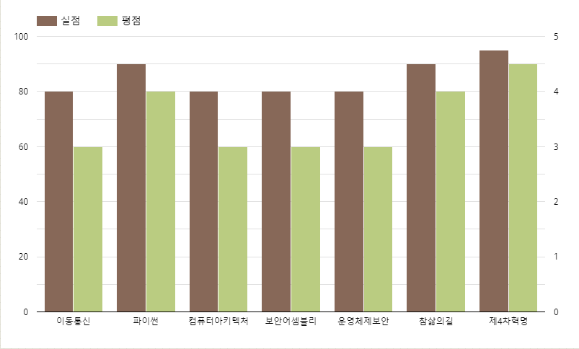
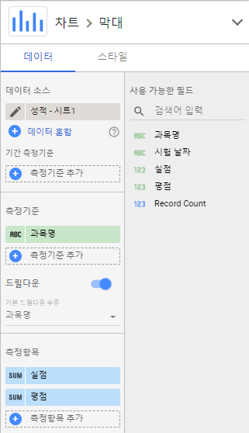
# 상세 내용
구글 데이터 스튜디오
[그림5] – 막대 그래프
[그림6] – 데이터 설정

Slide 37
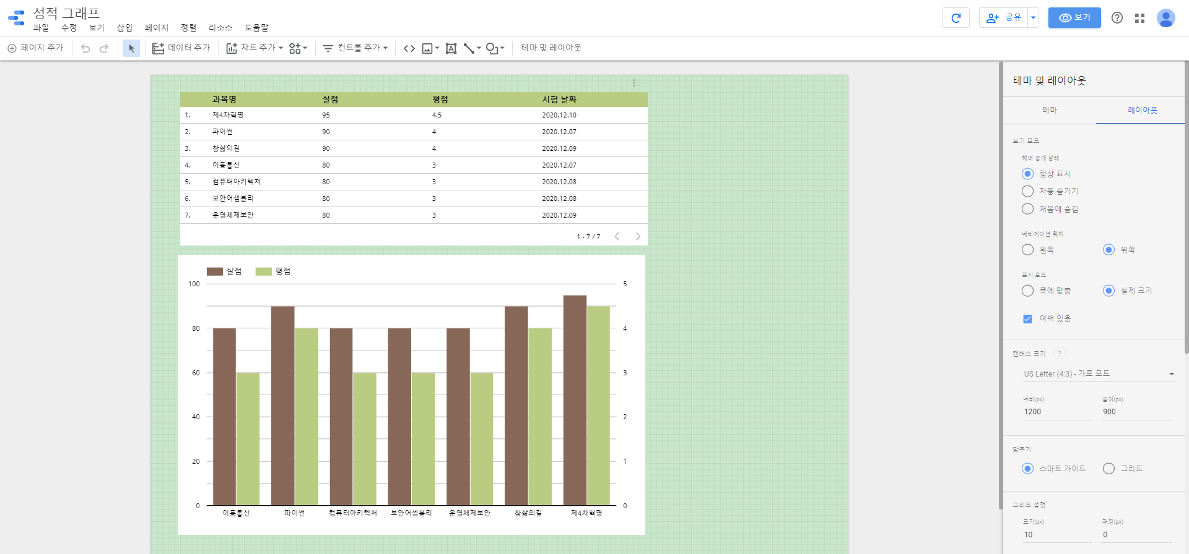
# 상세 내용
구글 데이터 스튜디오
[그림6] – 보고서

Slide 38
# 애로사항
PROBLEMS

Slide 39
# 다음 주 계획
NEXT WEEK
PLAN

Slide 40
연구실 주간 보고
2020년 12월 04일
마윤경

Slide 41
# 목차
INDEX
LAST WEEK PLAN
1
지난 주 계획
PROGRESS
& RESULT
2
진행 사항
&결과
PLOBLEMS
3
애로사항
NEXT WEEK PLAN
4
다음 주 계획
LAST WEEK PRESENTATION
5
지난 주 발표 자료

Slide 42
# 지난 주 계획
LAST WEEK
PLAN
개인프로젝트 주제 선정

Slide 43
# 진행사항 & 결과
PROGRESS
& RESULT
개인프로젝트 주제 선정

Slide 44
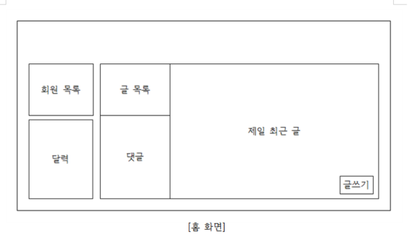
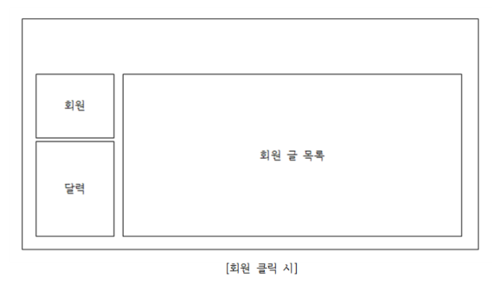
# 상세 내용
개인프로젝트
[그림1] –홈 화면
[그림2] –회원 클릭 시

Slide 45
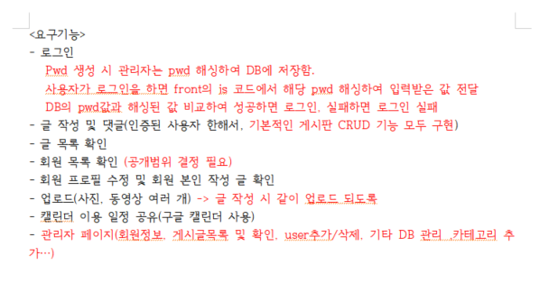
# 상세 내용
개인프로젝트
[그림3] – 요구 기능

Slide 46
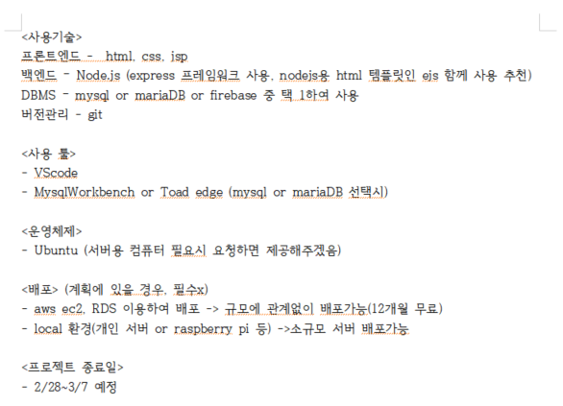
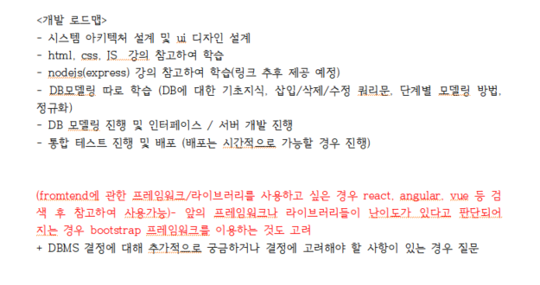
# 상세 내용
개인프로젝트
[그림4] – 사용 기술
[그림5] – 개발 로드맵

Slide 47
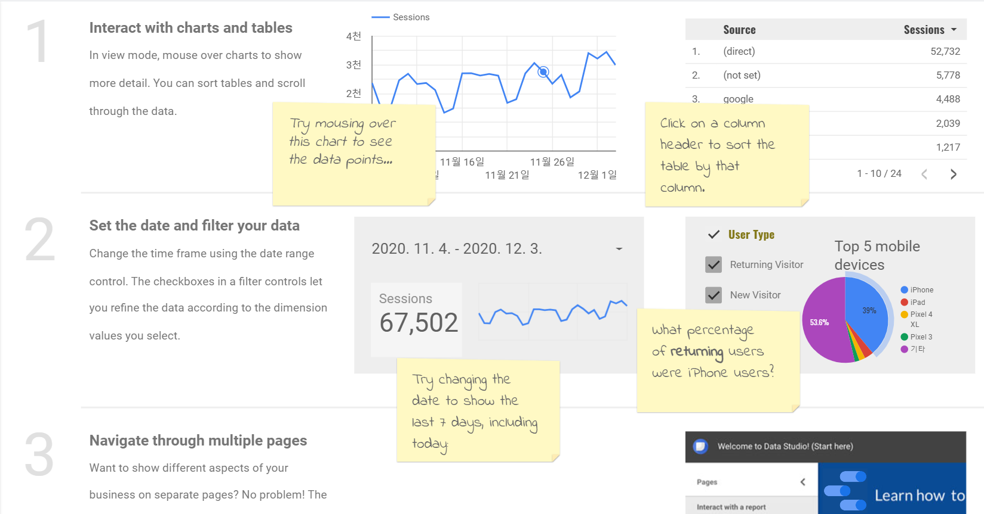

# 상세 내용
개인프로젝트
[그림6] – 구글 데이터 스튜디오

Slide 48

# 상세 내용
개인프로젝트
[그림7] – 구글 데이터 스튜디오

Slide 49

# 상세 내용
개인프로젝트
[그림8] – 구글 데이터 스튜디오

Slide 50

# 상세 내용
개인프로젝트
[그림9] – 데이터 연결

Slide 51

# 상세 내용
개인프로젝트
[그림10] – 데이터 소스 추가

Slide 52


# 상세 내용
개인프로젝트
[그림11] – 공유
[그림12] – 삽입 코드

Slide 53
# 애로사항
PROBLEMS

Slide 54
# 다음 주 계획
NEXT WEEK
PLAN

